Slide 1
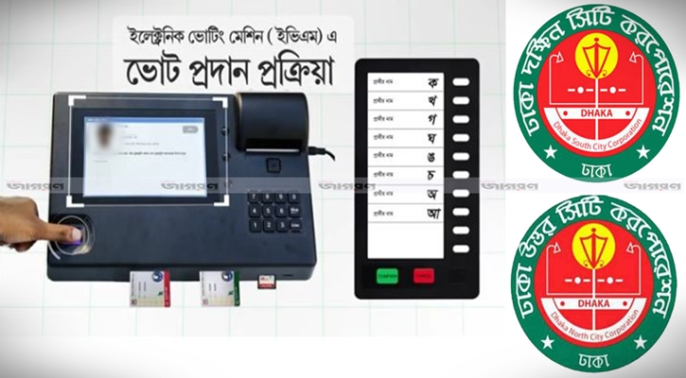
আজকের মাল্টিমিডিয়া ক্লাসে সবাইকে
স্বাগতম

Slide 2
মোহাম্মদ সাহাব উদ্দিন
➢ ICT4E জেলা অ্যাম্বাসেডর, নোয়াখালী।
➢ মাস্টার ট্রেইনার (আইসিটি),
UITRCE, চাটখিল
➢ মাস্টার ট্রেইনার (ইনহাউজ)
➢ সিনিয়র শিক্ষক (আইসিটি)
কামালপুর মো. হাশেম উচ্চ বিদ্যালয়
চাটখিল, নোয়াখালী।
মোবাইলঃ 01913210518
Email : mdsahab66@yahoo.com,
sahab7619@gmail.com (মুক্তপাঠ)
➢ Youtube Channel Name : Sahab IT

Slide 3
শ্রেণি : সপ্তম
বিষয় : তথ্য ও যোগাযোগ প্রযুক্তি
অধ্যায় : প্রথম
পাঠ : ৩
সময় : ৫০ মিনিট
তারিখ : ০১/০৩/২০২০ খ্রি.

Slide 4
চল শিক্ষার্থী বন্ধুরা আমরা একটি ভিডিও দেখি
ভিডিওটিতে কীসের মাধ্যমে ভোট গ্রহণের কথা বলা হয়েছে?
ইভিএম বা ইলেকট্রনিক ভোটিং মেশিন
পাঠ শিরোনাম কী হবে বলতে পার?
অথবা, ভিডিওটি দেখার জন্য এখানে ক্লিক করুন

Slide 5
ইভিএম
পৃষ্ঠা নং ৭

Slide 6
শিখনফল
এই পাঠ শেষে শিক্ষার্থীরা............
ইভিএম কী তা বলতে পারবে;
ইভিএম এর কাজ ব্যাখ্যা করতে পারবে;
ভোট গ্রহণ কাজে ইভিএম ও ব্যালট পেপার পদ্ধতির পার্থক্য করতে পারবে।

Slide 7
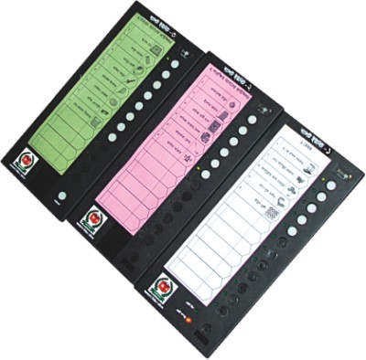
ইভিএম ও এর ব্যবহারের ক্ষেত্র
ইভিএম এর কাজ কী?
ভোট গ্রহন ও গণনা করা
এর নাম কী?
ইভিএম
EVM=Electronic Voting Machine

Slide 8
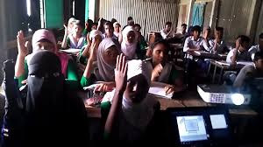
একক কাজ
 EVM এর পুর্ণরুপ বল।

Slide 9
চল শিক্ষার্থী বন্ধুরা আমরা আরেকটি ভিডিও দেখি
ভিডিওটি দেখার জন্য এখানে ক্লিক করুন

Slide 10
জোড়ায় কাজ
➢ ইভিএম দিয়ে ভোটার শনাক্ত করণ প্রক্রিয়া লিখ।

Slide 11
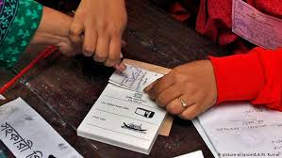
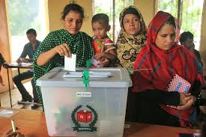
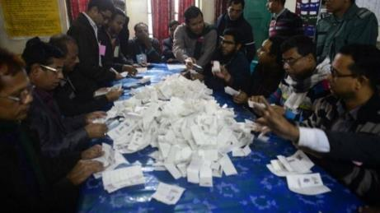
ব্যালট পেপারে ভোট গ্রহন ও গণনা পদ্ধতি
ব্যালট পেপারে টিপসই নেওয়া হচ্ছে
ছবিটিতে কী দেখা যাচ্ছে?
ছবিটিতে কী দেখা যাচ্ছে?
ব্যালট বাক্সে ব্যালট পেপার রাখা হচ্ছে
ছবিটিতে কী করা হচ্ছে?
ভোট গণনা করা হচ্ছে

Slide 12
দলীয় কাজ
 ভোট গ্রহণ কাজে ইভিএম ও ব্যালট পেপার পদ্ধতির পার্থক্য লিখ।

Slide 13
মূল্যায়ন
১। গত সংসদ নির্বাচনে কয়টি আসনে ইভিএম ব্যবহার করা হয়?
উত্তরঃ ৬টি
২। EVM এর পূর্ণরুপ কী?
উত্তরঃ Electronic Voting Machine
৩। প্রিজাইডিং কর্মকর্তা ভোটার শনাক্ত করার পর কোন বাটনটি চাপবেন?
উত্তরঃ Confirm
৪। চূড়ান্ত ভোট দেয়ার জন্য কোন বোতাম চাপতে হয় ?
উত্তরঃ সবুজ

Slide 14
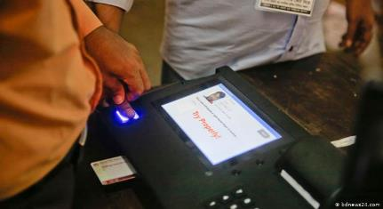
বাড়ীর কাজ
ভোটিং কাজে ইবিএম ব্যবহারের সুবিধা ও অসুবিধা লিখে আনবে।

Slide 15
সবাইকে ধন্যবাদ

